Slide 1
Estado del arte en el tratamiento del cáncer de mama inflamatorio
Claudia Arce Salinas
Instituto Nacional de Cancerología

Slide 2
Aspectos a discutir
Generalidades
Caracteristicas moleculares del cáncer de mama inflamatorio
Tratamiento con quimioterapia
Tratamiento con terapia biológica
Conclusiones

Slide 3
Tratamiento

Slide 4
Características Moleculares
80% no tiene expresión de RE/RP
30% sobre-expresión de HER2
53% mutación de p53

Slide 5
Firma genómica: respuesta fibroblastos “wound healing signature”

Slide 6
Cáncer de mama inflamatorio
Entidad clínica poco frecuente
Características biológicas diferentes al cáncer de mama esporádico
Mal pronóstico
El tratamiento es con quimioterapia neoadyuvante seguida de cirugía y radioterapia

Slide 7
Tratamiento
Autor | N | Esquema quimioterapia | Respuesta (%) | Mediana supervivencia
Cristofanilli | 44 | FEC-T | 81 | 46
De Boer | 54 | EC-5FU | 79 | 23
Harris | 54 | CAM-FAC | 30 | 62
Cristofanilli | 240 | FAC vs FAC-T | 74 82 | 32 54 P=0.003
Low | 46 | CAM +/- tamoxifen | NA | 3.8 años
Evans | 53 | AC vs AD | 61 71 | NA

Slide 8
Tratamiento Quimioterapia dosis altas
Autor | N | Esquema quimioterapia | Respuesta (%) | Mediana supervivencia
Schwartzberg | 56 | CTCb | NA | 3 años 75%
Viens | 100 | HDCT con CDF | NA | 3 años 70%
Arun | 24 | Carboplatino/ciclofosfamida | NA | 2 años 73%
Smlo | 120 | DICT | NA | 5 años 64%
Bertucci | 74 | Dosis estándar vs HDCT | NA | 18 vs 50%

Slide 9
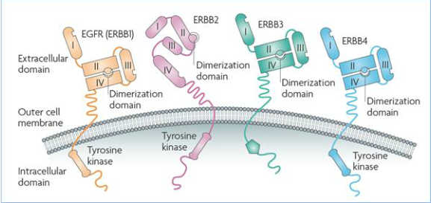
Familia EGFR

Slide 10
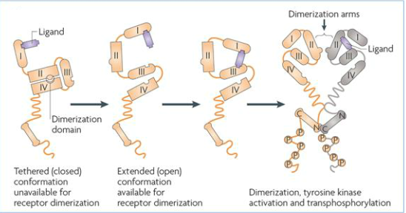
Familia EGFR

Slide 11
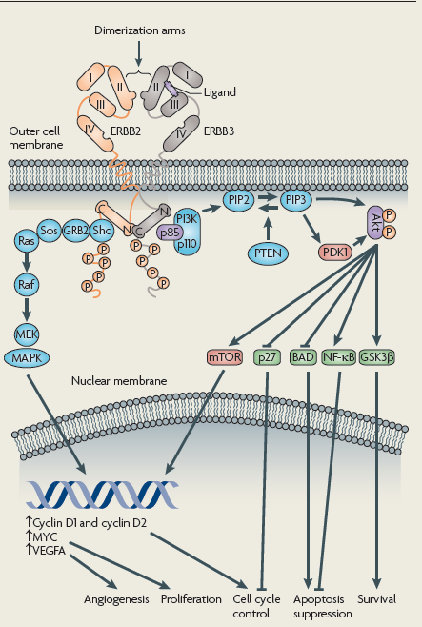

Slide 12
Estudios con trastuzumab neoadyuvante
Autor | N | Esquema quimioterapia | RPC
Van Pelt | 22 (9 IBC) | Trastuzumab-docetaxel | 40%
Burstein | 40 (6 IBC) | Trastuzumab-paclitaxel | 18%
Von Minckwitz | 1930 (30 IBC) | Docetaxel, vinorelbine, trastuzumab | 39%
Untch | 150 (114 IBC) | EC-Docetaxel trastuzumab | 31.5% vs 19%
Giani | 235 (63 IBC) | Adriamicina, paclitaxel, ciclofosfamida, metotrexate, 5FU + trastuzumab | 38% vs 19%
Untch | 736 (58 T4) | E-T-CMF-trastuzumab | 20.9% vs 14.3%
Pierga | 52 IBC | FEC-bevacizumab – doceaxel-bevacizumab-trastuzumab | 63.5%

Slide 13
NOAH Herceptin neoadyuvante

Slide 14
NOAH: Respuesta

Slide 15
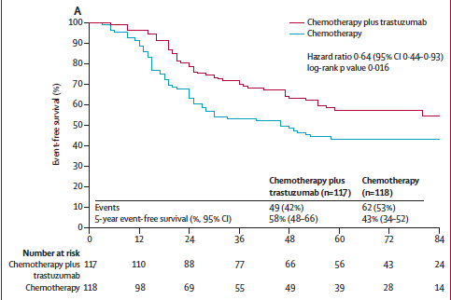
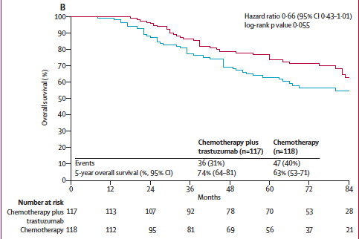
Respuesta patológica y SLE/SG
Estudio | N | Tratamiento | RPC | SLE 5 años | SG 5 años
NOAH | 235 | QT QT-H | 23(19.5%) 45 (38.5%) | 58% 43% HR 0.64 P:0.0016 | 74% 63% HR 0.66 P=0.055
Gianni L, et al. Lancet Oncol 2014;15:640-47

Slide 16
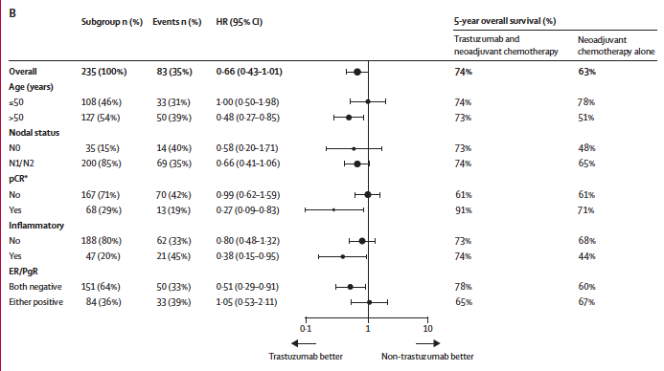
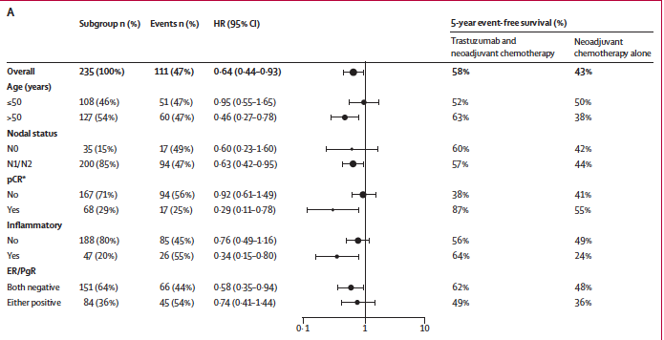
Respuesta patológica y SLE/SG en estudio NOAH
Gianni L, et al. Lancet Oncol 2014;15:640-47

Slide 17
Conclusiones
El manejo del cáncer de mama inflamatorio es multimodal
Requiere quimioterapia neoadyuvante-cirugía-radioterapia
El reconocimiento de las alteraciones moleculares permite el uso de terapia dirida; mejorar la tasa de respuesta y supervivencia

Slide 18
Agradecimientos

